Slide 1
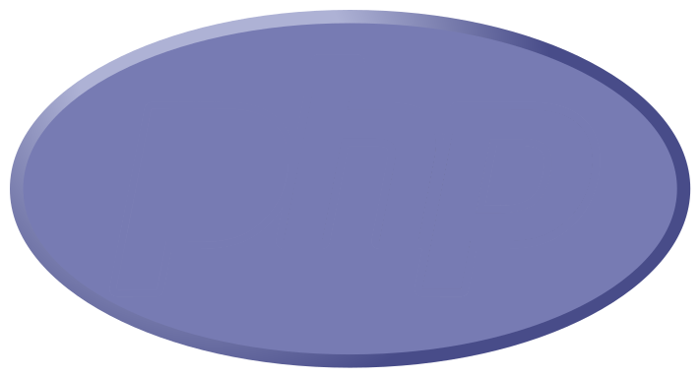
Софтуерни шаблони за поведение (в php)
Павел Сарлов, 62393

Slide 2
Съдържание
Верига отговорности (Chain of responsibility)
Команда (Command)
Итератор (Iterator)
Посредник (Mediator)
Спомен (Memento)
Наблюдател (Observer)
Състояние (State)
Стратегия (Strategy)
Шаблонен метод (Template method)
Посетител (Visitor)

Slide 3
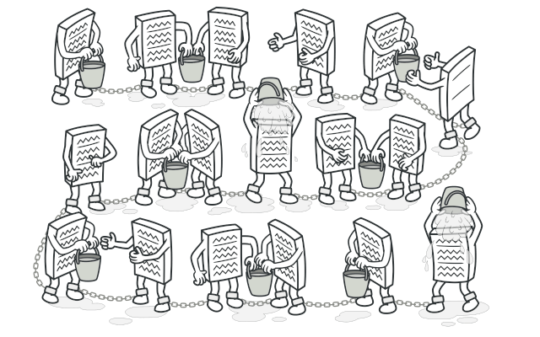
Верига отговорности

Slide 4
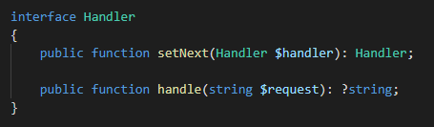
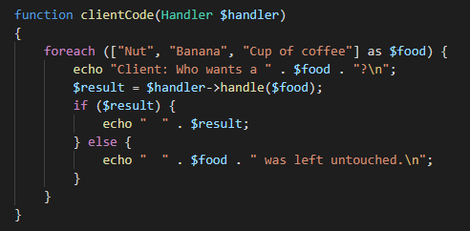
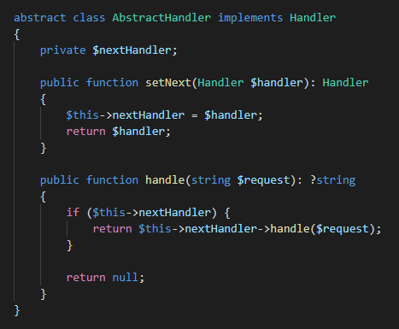
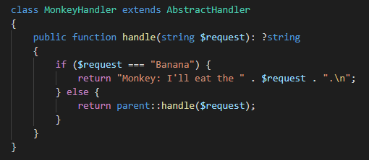
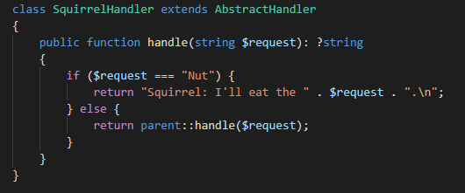
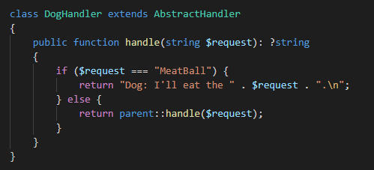

Slide 5
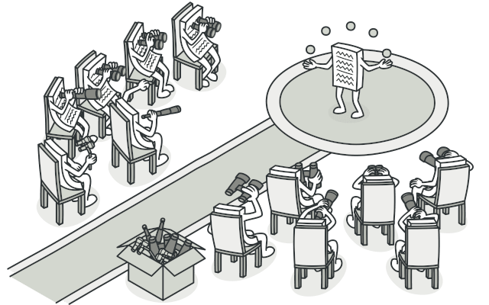
Наблюдател

Slide 6
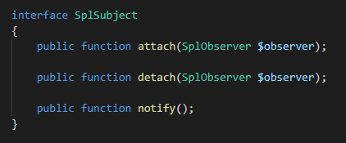

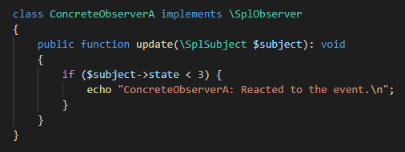
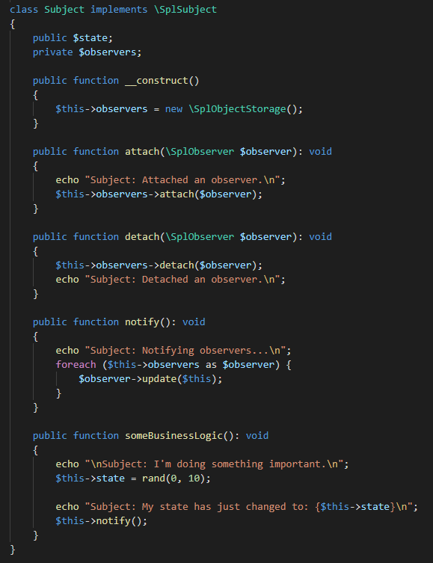
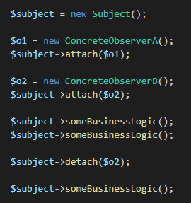

Slide 7
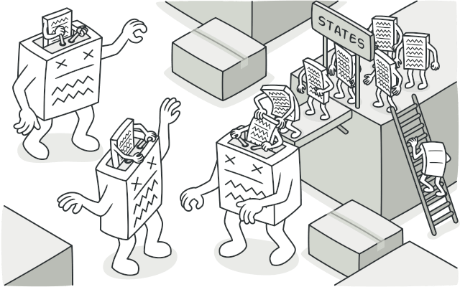
Състояние

Slide 8
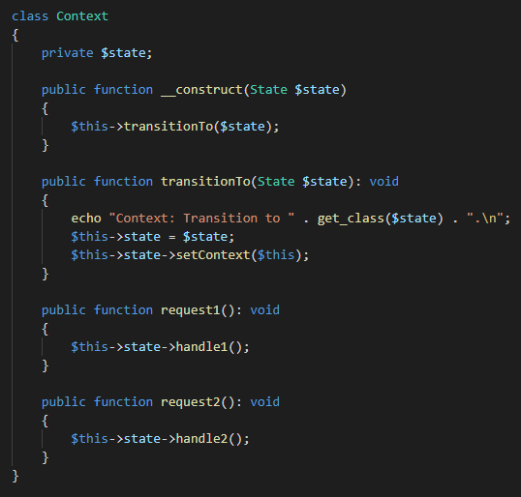
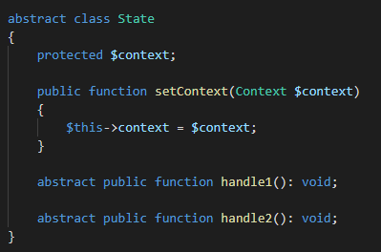
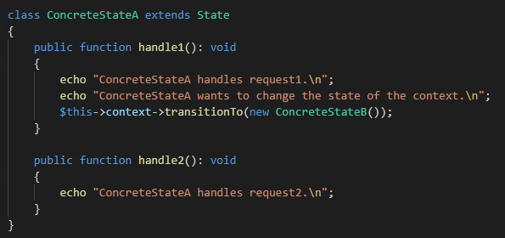
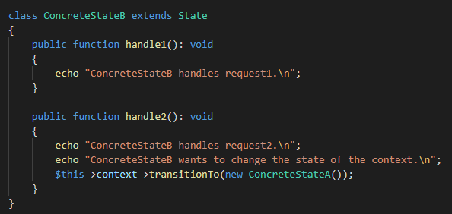

Slide 9
Верига отговорности

Slide 10
Верига отговорности

Slide 11
Верига отговорности

Slide 12
Верига отговорности

Slide 13
Верига отговорности

Slide 14
Верига отговорности

Slide 15
Верига отговорности

Slide 16
Верига отговорности

Slide 17
Верига отговорности

Slide 18
Верига отговорности

Slide 19
Верига отговорности

Slide 20
Верига отговорности

